Slide 1
12, 2916 – 5th Avenue
Calgary, Alberta, T2A 6K4, Canadá
Teléfono: + 1 (403) 243-3285, fax: + 1 (403) 243-6199
Correo electrónico: cawst@cawst.org, sitio web: www.cawst.org
El Centro de Tecnologías Asequibles de Agua y Saneamiento (CAWST, por su sigla en inglés) es una organización sin fines de lucro con base en Calgary que proporciona capacitación y consultoría a organizaciones que trabajan directamente con poblaciones en países en desarrollo que carecen de acceso al agua limpia y al saneamiento básico.
Una de las principales estrategias de CAWST es hacer del conocimiento sobre agua un saber popular. Eso se logra, en parte, mediante el desarrollo y la distribución gratuita de materiales educativos con la intención de aumentar la disponibilidad de información para los que más lo necesitan.
Este documento es de contenido abierto y está elaborado bajo la licencia genérica Creative Commons Atribución 3.0. Para ver una copia de esa licencia, visite la página http://creativecommons.org/licenses/by/3.0/deed.es o envíe una carta a Creative Commons, 171 Second Street, Suite 300, San Francisco, California 94105, Estados Unidos.
Usted es libre de:
Compartir – copiar, distribuir y difundir este documento.
Editar – adaptar este documento.
Bajo las siguientes condiciones:
Atribución. Deberá atribuírsele a CAWST el crédito de ser la fuente original del documento. Por favor, incluya la dirección a nuestro sitio web: www.cawst.org.
CAWST actualizará este documento periódicamente. Por ese motivo, no se recomienda que lo almacene para descargarlo desde su sitio web.
CAWST y sus directores, empleados, contratistas y voluntarios no asumen ninguna responsabilidad ni dan ninguna garantía respecto de los resultados que puedan obtenerse a partir del uso de la información proporcionada.
Manténgase actualizado y obtenga apoyo:
Últimas actualizaciones de este documento.
Otros talleres y recursos de capacitación relacionados.
Apoyo sobre el uso de este documento para su trabajo.
CAWST provee mentoría y
asesoramiento sobre el uso de sus materiales
de capacitación.

Slide 2
Parámetros físicos de la calidad del agua de consumo

Slide 3
Expectativas de aprendizaje
Abordar la importancia de realizar un análisis físico.
Enumerar los parámetros físicos clave para el agua de consumo y cómo realizar el análisis.
Con supervisión limitada, ser capaz de analizar la turbidez usando un tubo de turbidez.

Slide 4
Parámetros físicos
del agua de consumo
Olor: fétido, dulce, a humedad, a elementos orgánicos
Sabor: amargo, dulce, salado, mineral, orgánico
Tacto: temperatura (se prefiere el agua fresca)
Apariencia: color y turbidez (aspecto turbio)

Slide 5
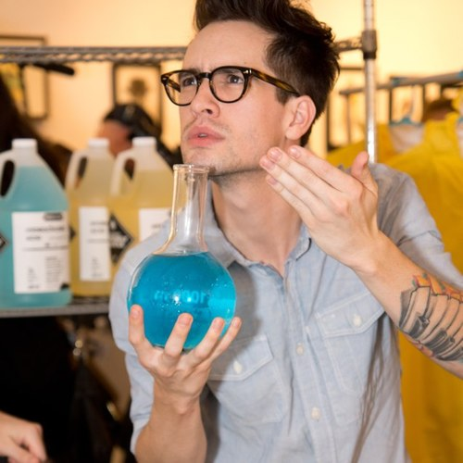
¿A qué huele y sabe?
A tierra, humedad, moho
Producido por algunos tipos de bacterias
A pasto, heno, paja, madera
Algas y vegetación en descomposición
A pantano, pozo séptico, aguas cloacales, huevo podrido
Sulfuro: humano o natural
Cloro
Residual, del tratamiento del agua
¿Cómo se mide?
Usar los sentidos
No oler directamente
Usar la mano para arrastrar el olor hacia la nariz
Fuente: Chemical Paradox
Notes:
Aunque el sabor y el olor no son una amenaza directa para la salud, podrían indicar contaminación química o biológica.
El sabor y el olor son tal vez las características más importantes del agua de consumo, desde el punto de vista del usuario. Es casi imposible convencer a las personas de que el agua es apta para consumir si tiene mal sabor u olor.
El agua segura que no tenga buen sabor, olor o apariencia podría llevar a las personas a rechazar el agua y usar otras fuentes menos seguras.

Slide 6
¿Qué se siente? Temperatura
¿Cómo se mide?
Termómetro en Celsius o Fahrenheit
La temperatura ideal es 4-10ºC (39-50ºF)
¿Qué prefieren beber? ¿Agua fresca o tibia?
Fuente: Children’s Encyclopedia of Science
Notes:
El agua de temperatura elevada (20-30ºC) también podría aumentar la proliferación de microorganismos y podría acarrear problemas en cuanto al sabor, olor, color y corrosión.

Slide 7
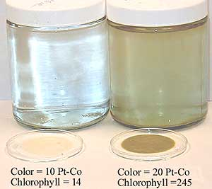
¿Qué aspecto tiene? Color
Rojizo, marrón o amarillo
Hierro
Negro
Proliferación de bacterias
Manganeso
Marrón oscuro o amarillo
Residuos industriales
Vegetación en descomposición
Espuma
Detergentes
Notes:
El color en el agua de consumo podría deberse a distintos motivos, como la presencia de:
Material orgánico y vegetación, como hojas y corteza
Metales como el hierro, el manganeso y el cobre, que son abundantes en la naturaleza y tienen un color natural
Residuos industriales altamente coloreados: los más comunes son la pulpa y el papel y los residuos textiles

Slide 8
¿Qué aspecto tiene? Turbidez
¿Qué es la turbidez?
Son partículas de arena, limo o arcilla que están suspendidas en el agua y le dan una apariencia turbia
No tiene un impacto directo sobre la salud
Indicador de contaminación microbiológica
Reduce la eficacia del tratamiento con cloro
Al agregar cloro, podría producir subproductos
Notes:
La turbidez es causada por partículas sólidas en suspensión, como la arena, el limo y la arcilla, que flotan en el agua. Las partículas dispersan la luz, lo que hace que el agua tenga un aspecto turbio y sucio.
La turbidez en sí no causa enfermedades; sin embargo, los niveles altos de turbidez en general están relacionados con niveles elevados de microorganismos (p. ej., bacterias, virus y protozoos) porque se unen a las partículas en el agua.
Por lo tanto, se debe tener cuidado con el agua turbia pues en general contiene más agentes patógenos, por lo cual beberla aumenta las probabilidades de enfermarse.

Slide 9
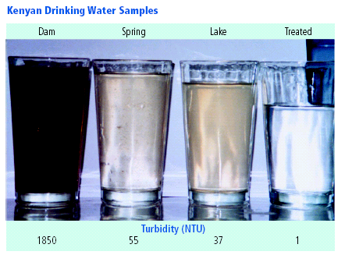
Fuente: P & G Health Sciences Institute

Slide 10
Turbidez
¿Cómo se mide?
Tubo de turbidez o turbidímetro
UNT: unidades nefelométricas de turbidez.
Un nefelómetro mide la intensidad de la luz dispersada por las partículas en suspensión
La OMS recomienda que la turbidez no supere 1 UNT y que preferentemente sea mucho más baja, para garantizar una desinfección adecuada.
Agua de entrada para el filtro de bioarena < 50 UNT
Notes:
Turbidez:
Los sistemas comunitarios pequeños y los métodos de TANDAS podrían no ser capaces de alcanzar niveles de turbidez tan bajos. En esos casos, el objetivo debería ser producir agua con niveles de turbidez inferiores a 5 UNT y, de ser posible, inferiores a 1 UNT.
Los sistemas grandes de suministro municipal bien gestionados deberían ser capaces de alcanzar menos de 0,5 UNT en todo momento antes de la desinfección y deberían ser capaces de promediar 0,2 UNT o menos.

Slide 11
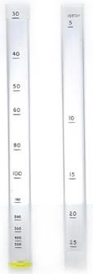
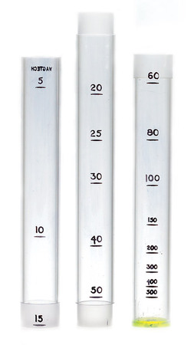
Tubos de turbidez
Tubo de turbidez de dos partes usado en un kit portátil
Tubo de turbidez de tres partes usado en un kit portátil
Fuente: Palintest International, Reino Unido
Fuente: Palintest International, Reino Unido

Slide 12
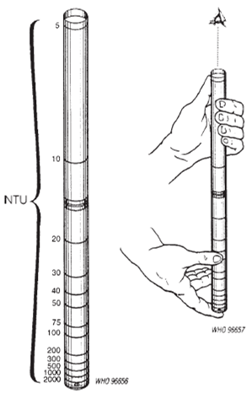
Uso de un tubo de turbidez
Fuente: OMS, 1997
Notes:
Usar un tubo de turbidez es una forma fácil y económica de calcular visualmente las UNT.
Es práctico para el análisis sobre el terreno porque es portátil y no necesita baterías o partes de reemplazo.
Una desventaja es que con un tubo de turbidez es más difícil leer los niveles inferiores a 10 UNT.
Cómo usar un tubo de turbidez:
1. Lentamente, verter algo de agua en el tubo.
2. Colocar la cabeza entre 10 y 20 centímetros directamente por encima del tubo para ver el disco del fondo.
3. Seguir agregando agua hasta que el patrón del disco que está en el fondo sea difícil de ver a través de la parte superior del tubo.
4. Dejar de verter agua cuando el patrón ya no sea visible.
5. Leer el nivel de turbidez expresado en UNT de la escala que figura al costado del tubo.

Slide 13
Turbidímetro digital
Notes:
Un turbidímetro funciona con una batería o con el suministro de energía y brinda una lectura digital del nivel de turbidez.
El turbidímetro da resultados más precisos, aunque es más costoso y más vulnerable a dañarse.

Slide 14
Repaso
¿Los parámetros físicos tienen efectos directos sobre la salud?
No, pero podrían indicar contaminación química o microbiológica.
¿Cuál es la causa de la turbidez?
La turbidez es causada por la arena, el limo y la arcilla que flotan en el agua.
Notes:
Los parámetros físicos no tienen efectos directos sobre la salud. Sin embargo, la presencia de contaminantes físicos podría indicar un riesgo mayor de contaminación microbiológica o química que podría ser perjudicial para la salud de los seres humanos.
El agua segura que no tenga buen sabor, olor o apariencia podría llevar a las personas a rechazar el agua y usar otras fuentes menos seguras.
La turbidez no causa enfermedades; sin embargo, los niveles altos de turbidez en general están relacionados con niveles elevados de microorganismos (p. ej., bacterias, virus y protozoos) porque se unen a las partículas en el agua. Por lo tanto, se debe tener cuidado con el agua turbia pues en general contiene más agentes patógenos, por lo cual beberla aumenta las probabilidades de enfermarse.

